Slide 1
게임엔진1 제4주
조명과 그림자, 라이트 맵
드론IoT시뮬레이션학부
담당교수 : 이형원
E304호, hwlee@inje.ac.kr

Slide 2
Chapter 04. 조명과 그림자, 라이트맵

Slide 4
유니티 실시간 조명 시스템
유니티 실시간 그림자 시스템
렌더링 패스
라이트맵
유니티 내장 조명의 종류를 파악하고 사용법을 익힌다.
실시간 그림자 시스템을 이해하고 사용법을 익힌다.
렌더링 패스에 대해 알아본다.
라이트맵 사용법을 익힌다.

Slide 5
01. 유니티 실시간 조명 시스템
빛은 다양한 현상에 의해 복잡하게 반응한다
컴퓨터 그래픽에서는 이러한 빛의 성질을 반영하기 위해 레이 트레이싱(ray tracing)과 같은 복잡한 계산 공식을 사용하여 긴 시간 동안 작업해야 한다
실시간으로 움직여야 하는 게임 엔진에서는 그렇게 많은 연산을 처리할 수 없다
게임 엔진에서는 자연의 빛 효과를 근사치로 표현하기 위해 여러 개로 나뉜 축약된 기능을 제공한다
실시간 조명 시스템
라이트맵
라이트/리플렉션 프로브

Slide 6
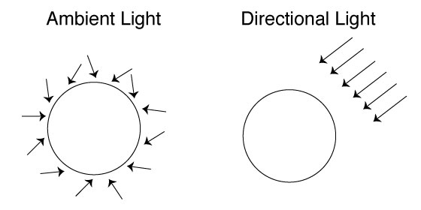
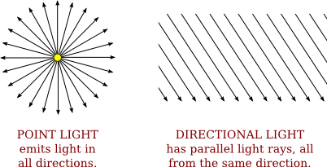
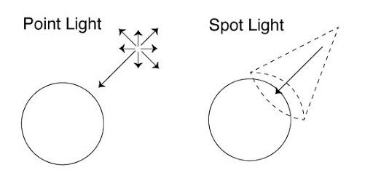
01. 유니티 실시간 조명 시스템
유니티 실시간 조명 시스템
디렉셔널(directional) 라이트(light)
스팟(spot) 라이트
포인트(point) 라이트
면광원 (실시간 조명 시스템이 아님)
환경광(ambient light)

Slide 7
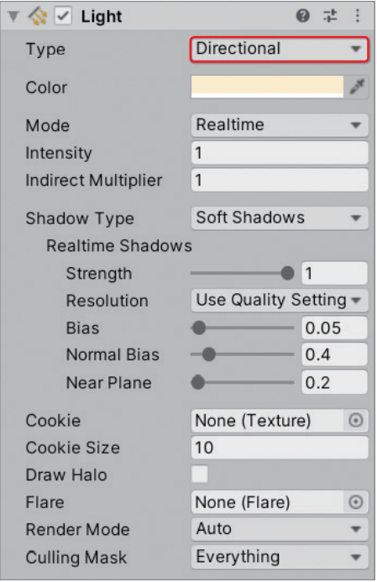
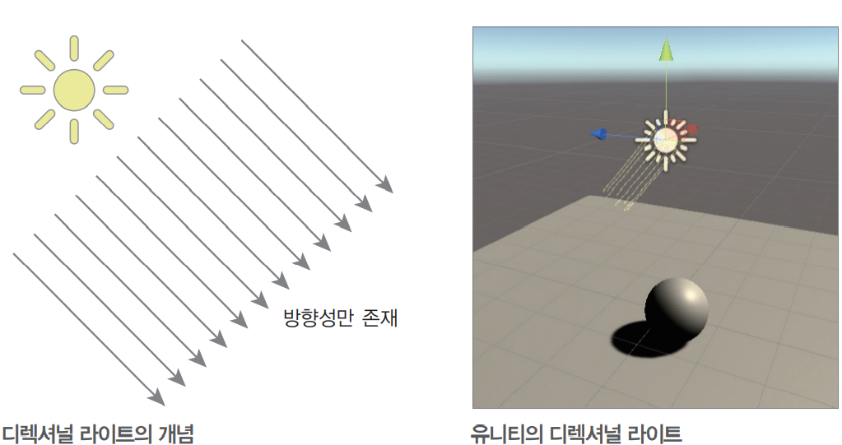
01. 유니티 실시간 조명 시스템
디렉셔널 라이트
디렉셔널 라이트는 멀리서 오는 큰 방향성 조명을 표현하는 데 사용한다. 대표적인 예로 태양광을 들 수 있으며, 그 특성상 위치는 상관이 없다. 따라서 시작점도 끝점도 없고, 거리가 아무리 멀어도 같은 밝기를 유지한다
디렉셔널 라이트는 조명의 방향, 강도, 색상만을 제어할 수 있으며 강도Intensity와 색상Color은 [Inspector] 창에서 조절한다

Slide 8
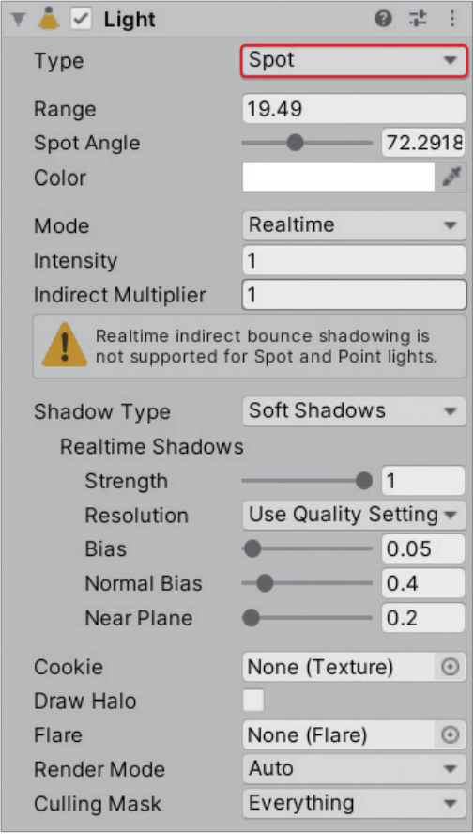
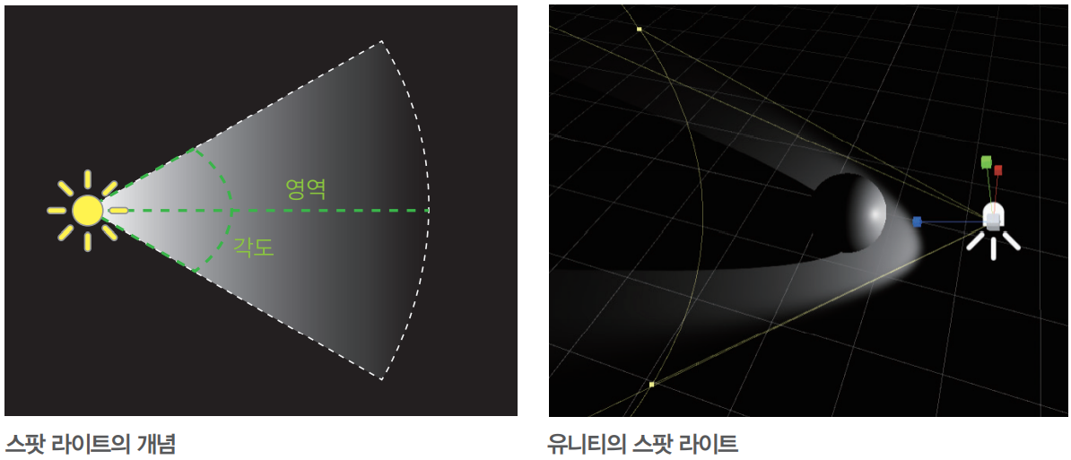
01. 유니티 실시간 조명 시스템
스팟 라이트
스팟 라이트는 손전등, 전등갓, 자동차 헤드라이트 등 현실에서 방향이 제어된 조명을 표현하는 데 주로 쓰인다.
스팟 라이트는 [Inspector] 창에서 조명의 강도Intensity, 색상Color, 거리Range, 각도Spot Angle를 조절할 수 있다.

Slide 9
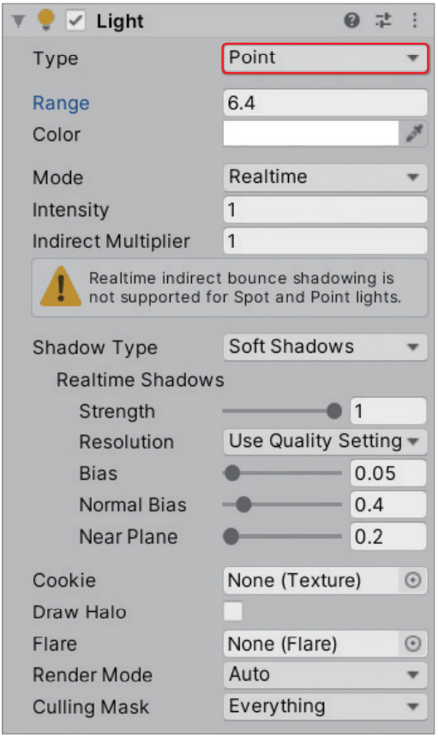
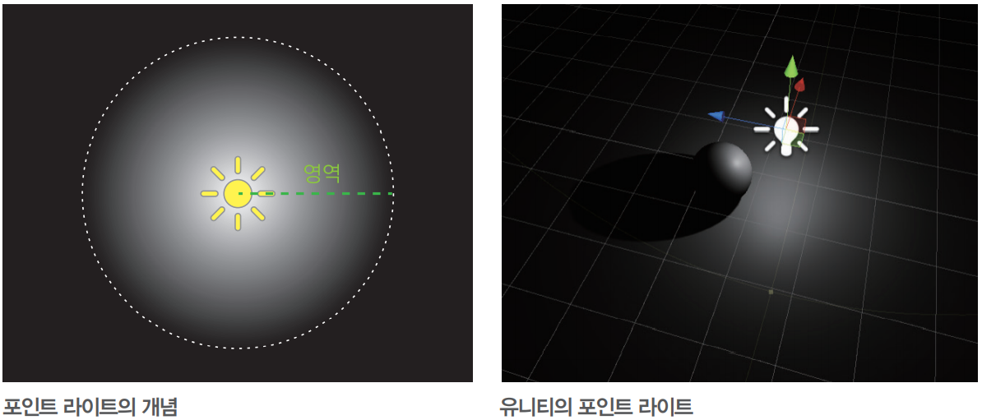
01. 유니티 실시간 조명 시스템
포인트 라이트
점광원이라고도 불리는 포인트 라이트는 일정 영역을 밝히는 데 유용한 원형 모양의 광원으로 다양한 곳에 사용할 수 있다.
포인트 라이트는 [Inspector] 창에서 조명의 강도Intensity, 색상Color, 거리Range를 조절할 수 있다.
게임 제작으로 배우는 유니티

Slide 10
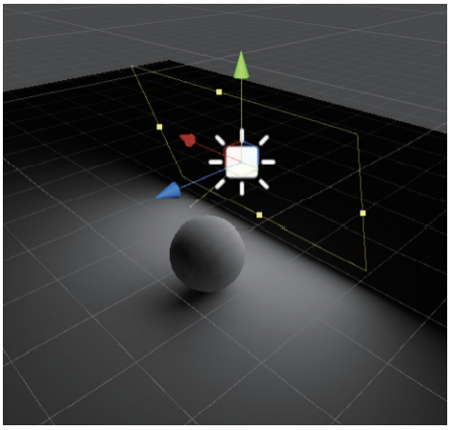
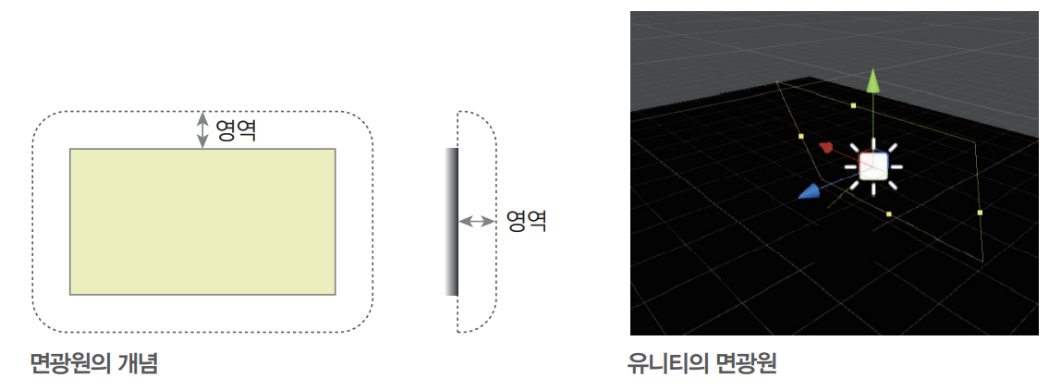
01. 유니티 실시간 조명 시스템
면광원 (에리어 라이트)
면광원은 사진관 등에서 흔히 볼 수 있는 넓은 면 형태의 조명을 시뮬레이트하는 데 사용된다.
실세계에 흔히 존재하는 이러한 부류의 조명은 선명하지 않고 부드럽게 확산되어 실시간으로 계산 하려면 너무 많은 연산이 필요하기 때문에 게임 엔진에서는 실시간으로 처리하지 않는다.
[Inspector] 창에서 조명의 색상Color, 거리Range, 면광원의 너비Width와 높이Height를 조절할 수 있는데, 이는 라이트맵 사용법을 다룰 때 설명한다.

Slide 11
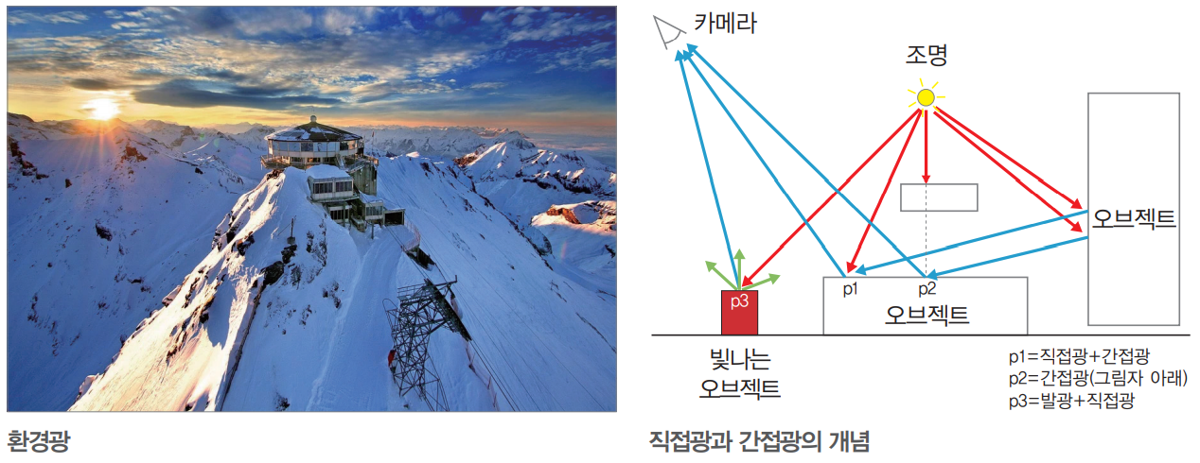
01. 유니티 실시간 조명 시스템
환경광 (엠비언트 라이트)
야외에서 햇빛을 받지 않는 그늘진 곳은 푸른빛을 띠는데 이것은 레일리 산란Rayleigh scattering으로 인해 대기에 산란된 푸른빛이 사방에서 들어오기 때문이다.
즉 빛이 직접 닿는 영역만 밝은 것이 아니라 빛이 직접 닿지 않는 영역도 반사와 산란 등에 의해 밝다.
실세계에 흔히 존재하는 이러한 부류의 조명은 선명하지 않고 부드럽게 확산되어 실시간으로 계산 하려면 너무 많은 연산이 필요하기 때문에 게임 엔진에서는 실시간으로 처리하지 않는다.

Slide 12
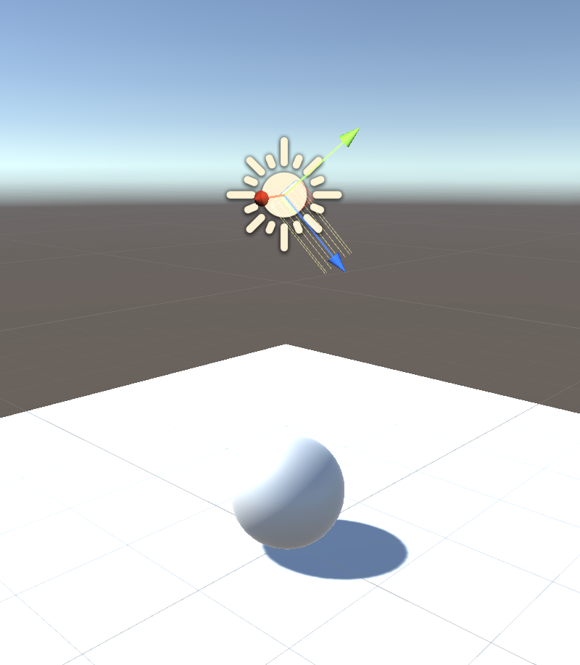
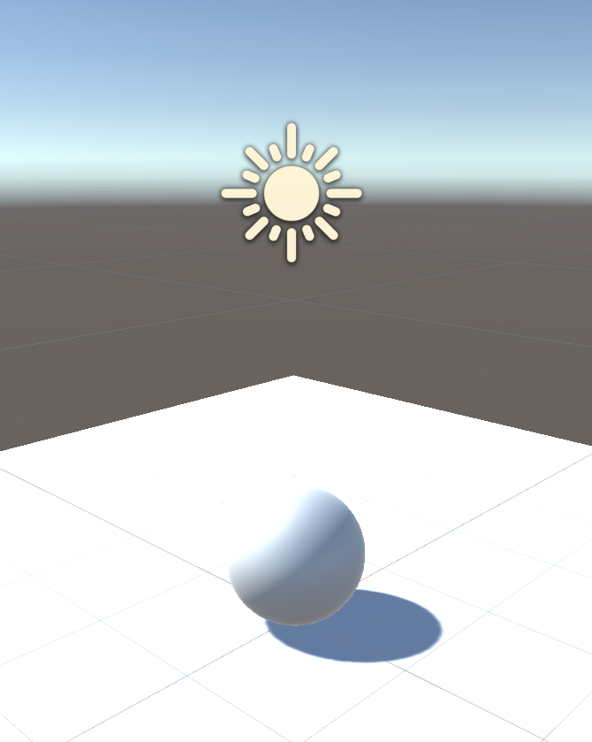
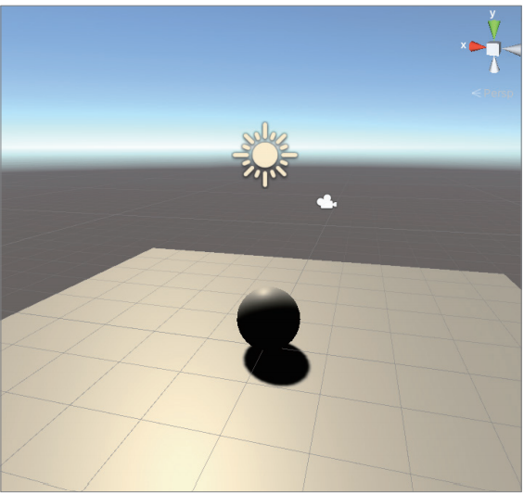
01. 유니티 실시간 조명 시스템
이러한 간접광을 환경광Environment Light 또는 전역 조명Global Illumination, GI이라고 한다.
환경광은 빛의 복잡한 반사 연산을 해야 하므로 아직까지는 실시간 계산이 드물고 미리 구워서 입히는 경우가 많다.
환경광이 없는 상태
조명을 받지 않는 부분은 검은색이지만, 푸른 하늘이므로 푸른빛의 연한 환경광(지평선 부분에서는 흰색, 땅에서는 회색)이어야 한다.

Slide 13
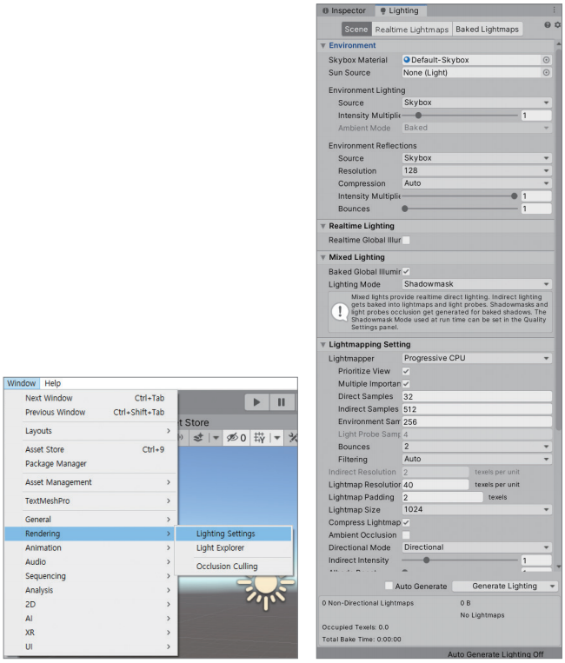
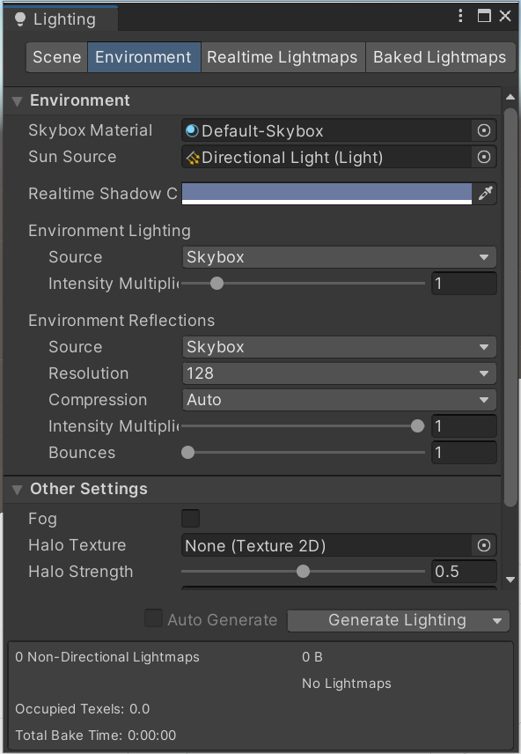
01. 유니티 실시간 조명 시스템
환경광 굽기
[Window]-[Rendering]-[Lighting Settings]를 선택한다.
[Lighting] 창은 앞으로 자주 사용할 것이니 [Inspector] 창에 도킹해놓는다.
Environment 부분에 환경광에 대한 메뉴가 있다.
Skybox Material에서는 현재의 Skybox 매터리얼을 확인할 수 있는데, Environment Lighting(난반사 환경광)과 Environment Reflections (정반사 환경광)에 모두 Skybox가 적용되어 있다.

Slide 14
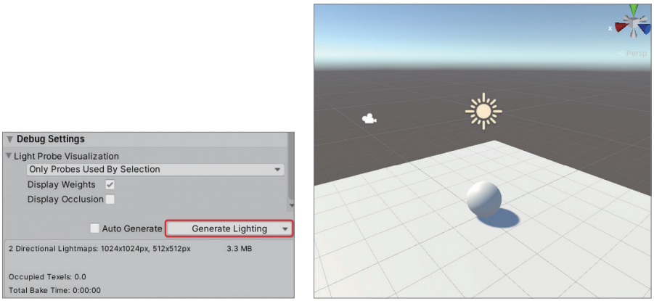
01. 유니티 실시간 조명 시스템
환경광 굽기
‌ [Lighting] 창에서 아래쪽에 있는 <Generate Lighting>을 클릭한다. 잠시 후 환경광이 구워지고 모든 오브젝트에 Skybox 색상의 환경광이 적용된다.
* Auto Generate에 체크하면 [Lighting] 창의 옵션을 바꿀 때마다 자동으로 다시 굽기를 시도한다. 하지만 이렇게 하면 조명을 수정할 때 마다 시스템이 느려지기 때문에 이 기능을 켜놓지 말 것을 권장한다.

Slide 15
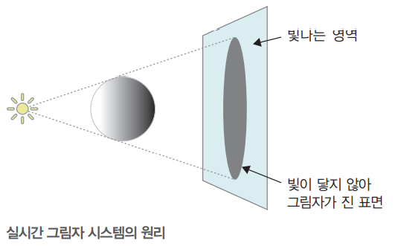
02. 유니티 실시간 그림자 시스템
유니티 실시간 그림자 시스템과 캐스케이드 시스템
CSM (Cascade Shadow Mapping)
대부분의 게임 엔진에서 쓰이는 방식
그림자 자체가 섀도맵이라 불리는 텍스처 연산이므로 아주 넓은 면적을 그리면 해상도가 급격히 떨어지는 것이 문제이다.

Slide 16
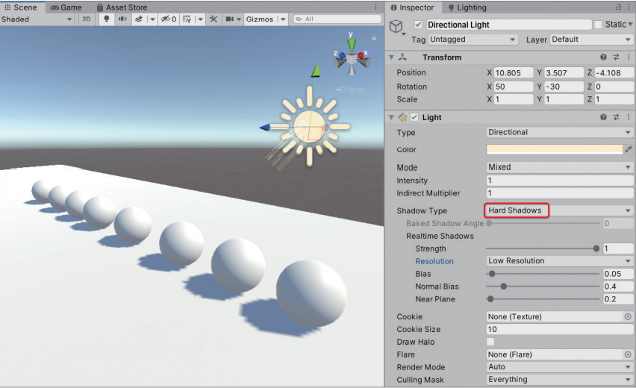
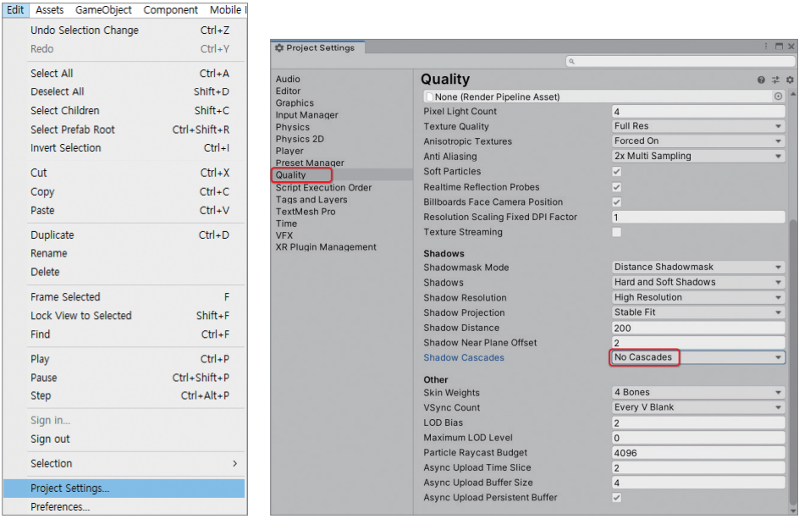
02. 유니티 실시간 그림자 시스템
CSM 테스트
Light를 선택하고 Shadow Type을 Hard Shadows로
[Edit]-[Project Settings]를 선택하고 Quality 항목에서 Shadows의 Shadow Cascades를 No Cascades 로

Slide 17
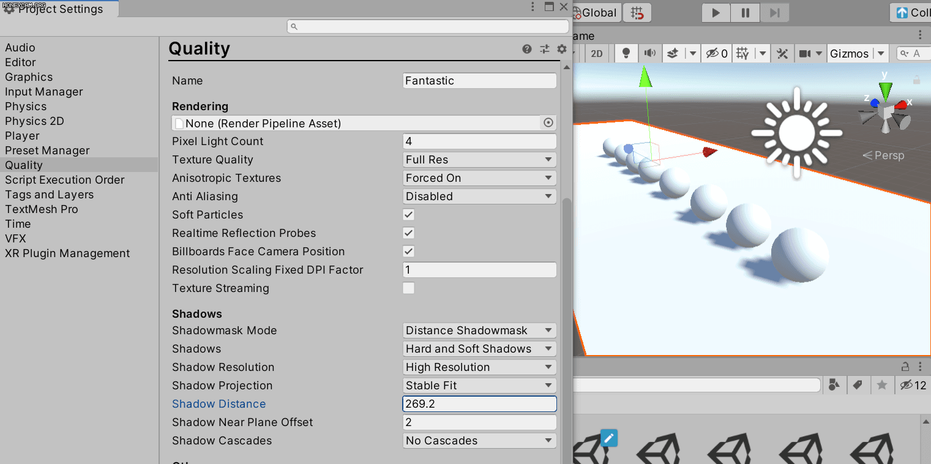
02. 유니티 실시간 그림자 시스템
Shadow Distance를 조절해보자.
거리가 가까워지면 그림자가 선명해지고, 거리가 멀어지면 그림자의 해상도가 떨어질 것이다.
이는 섀도맵 텍스처 한 장으로 그림자 영역의 전체를 그리기 때문으로, 넓은 면을 그릴수록 해상도가 떨어질 수밖에 없다.

Slide 18
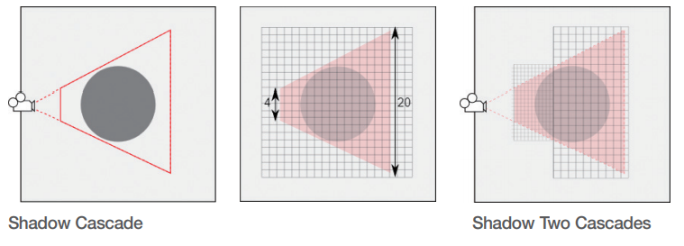
02. 유니티 실시간 그림자 시스템
Cascade
Two Cascades
Four Cascades
가까운 거리와 먼 거리를 나누어 여러 장의 섀도맵을 만드는 것
이렇게 하면 가까운 곳은 선명하게 보이고, 먼 곳은 해상도가 다소 떨어져도 잘 안 보이니 괜찮다.

Slide 19
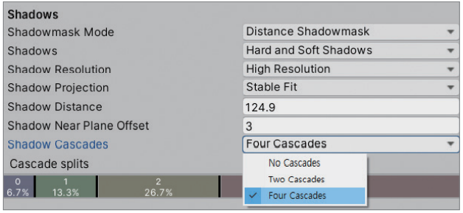
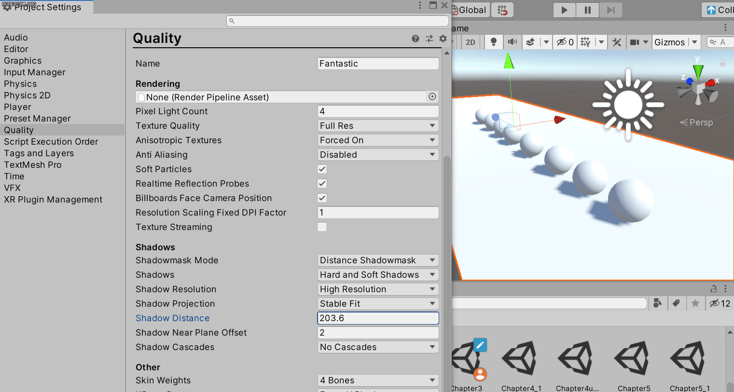
02. 유니티 실시간 그림자 시스템
Cascade 테스트하기
Shadow Cascades 옵션을 Two Cascades나 Four Cascades로 바꿔 보자
Cascade 거리 설정 그래프의 거리 부분을 조절해서 Cascade를 확인해 보자
각 색상 (Cascade) 단계마다 그림자의 해상도가 다르다

Slide 20
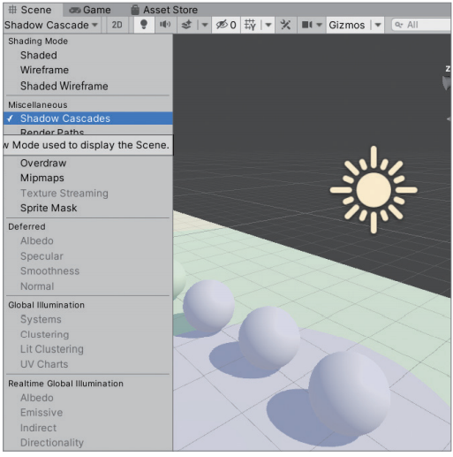
02. 유니티 실시간 그림자 시스템
Cascade 테스트하기
[Scene] 창의 View 모드 옵션에서도 확인 가능하다

Slide 21
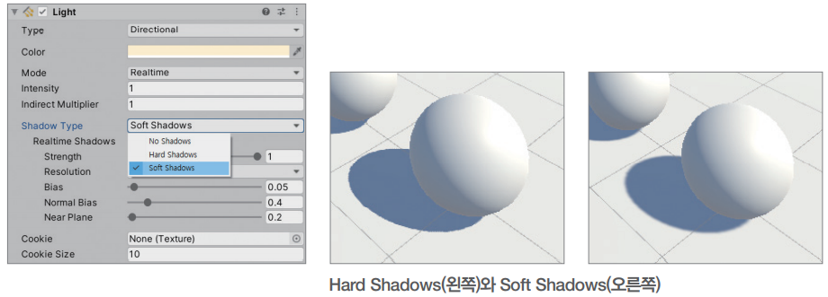
02. 유니티 실시간 그림자 시스템
소프트 섀도
Soft Shadow는 그림자의 외곽 부분을 부드럽게 하는 기능으로, 부하가 커지기는 하지만 그림자의 퀄리티가 높아진다.
Light를 선택하고 Shadow Type을 Soft Shadows로 바꿔보자

Slide 22
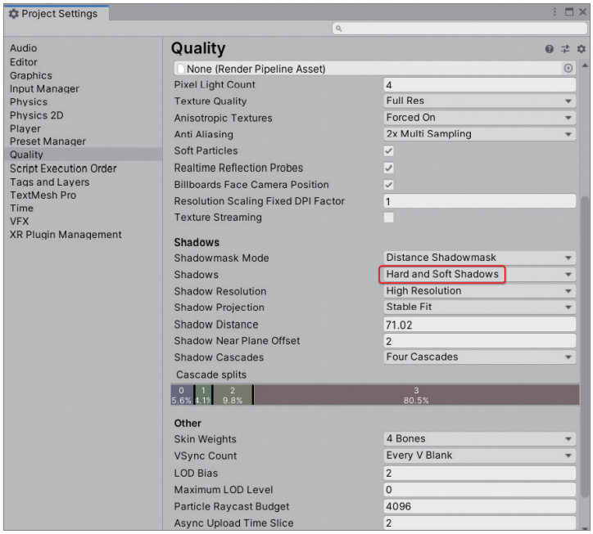
02. 유니티 실시간 그림자 시스템
Soft Shadow 기능은 [Edit]-[Project Settings]의 Quality 항목에서 제한을 걸 수 있다.
여기서 Hard and Soft Shadows로 설정하면 Light에서도 Soft Shadows를 선택할 수 있고, 여기서 No Shadows 또는 Hard Shadows Only로 설정하면 게임 내의 모든 그림자에 제한을 걸 수 있다.

Slide 23
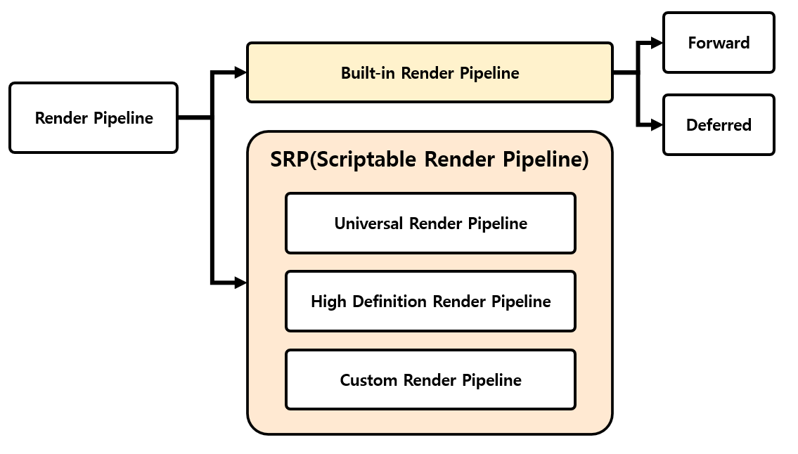
03. 렌더링 패스
게임 엔진에서 데이터가 입력되어 모니터로 출력되는 과정을 렌더링 패스(Rendering Path) 또는 렌더링 파이프라인(Rendering Pipeline)이라고 한다
유니티에 내장된 여러 렌더링 파이프라인
렌더링 패스에서 사용되는 라이트의 종류
픽셀 라이트 (Pixel Light)
버텍스 라이트 (Vertex Light)
SH라이트 (Spherical Harmonics Light)

Slide 24
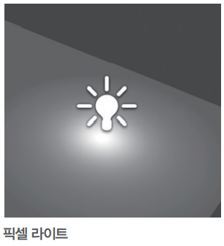
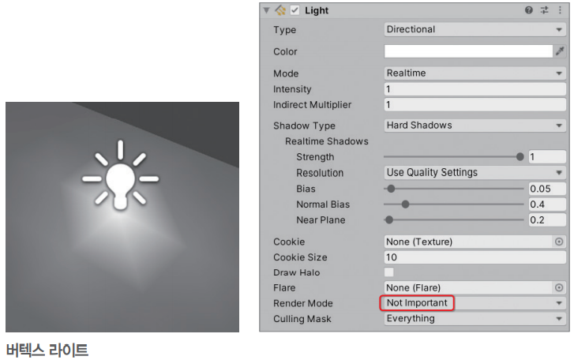
03. 렌더링 패스
픽셀라이트, 버텍스 라이트, SH 라이트
픽셀라이트
라이트 연산이 픽셀별로 계산되는 가장 섬세하고 복잡한 라이트
그림자와 노멀맵 연산을 위해서는 필수
버텍스 라이트
픽셀 라이트보다 연산이 간단하고 품질이 낮다
그림자 연산이나 노멀맵과 같은 고급 기법의 사용이 불가능
Light에서 Render Mode를 Not Important로 설정하면 강제로 변환 가능

Slide 25
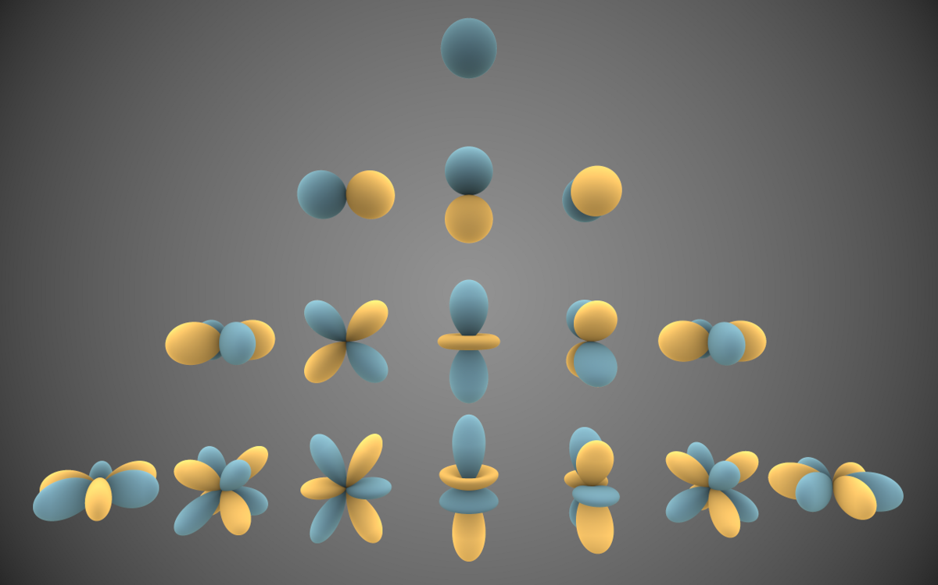
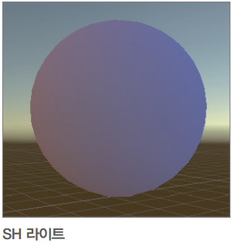
03. 렌더링 패스
SH 라이트
SH 라이트Spherical Harmonics Light(구면 조화함수 조명)
복잡한 수학으로 연산되지만 결과물은 약간의 CPU 연산만 필요할 정도로 매우 빠르고 대략적
선명하지 않고 정확하지도 않은, 방향성의 난반사 조명과 같은 결과물
필요시 엔진에서 자동으로 변환되며, 뒤에서 설명할 라이트 프로브와 같은 특수한 경우에 사용된다.

Slide 26
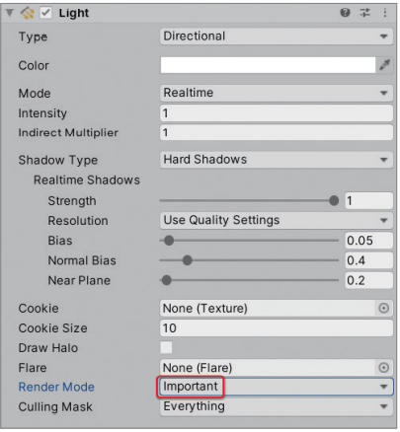
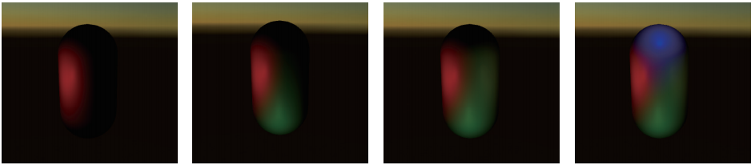
03. 렌더링 패스
Graphics Pipeline Overview - Vulkan Game Engine Tutorial 02 - YouTube
포워드 렌더링 패스
빌트인 렌더 파이프라인 중 기본적인 전통적 파이프라인
일반적으로 가장 밝은 디렉셔널 라이트는 항상 픽셀 라이트 이고, 다른 조명의 경우 강제로 Render Mode를 Important로 설정하면 픽셀 라이트로 연산된다
한 오브젝트가 한 번에 하나의 픽셀 라이트 연산
4개의 픽셀라이트를 포워드 렌더링 패스에서 렌더링할 때는 한 오브젝트를 네 번 렌더링
한 오브젝트가 받는 픽셀 라이트의 개수가 퍼포먼스에 매우 큰 영향을 미치는 렌더링 패스

Slide 27
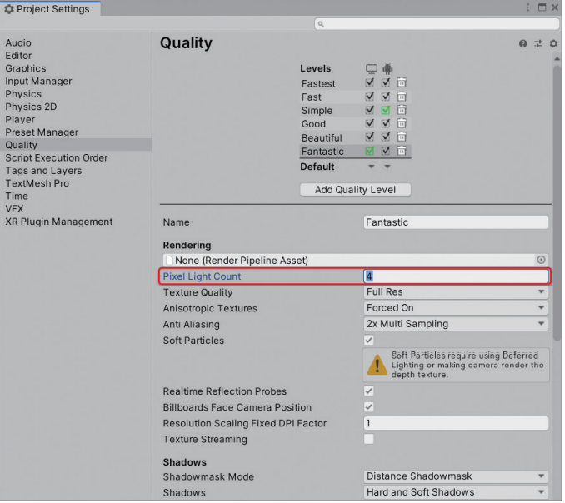
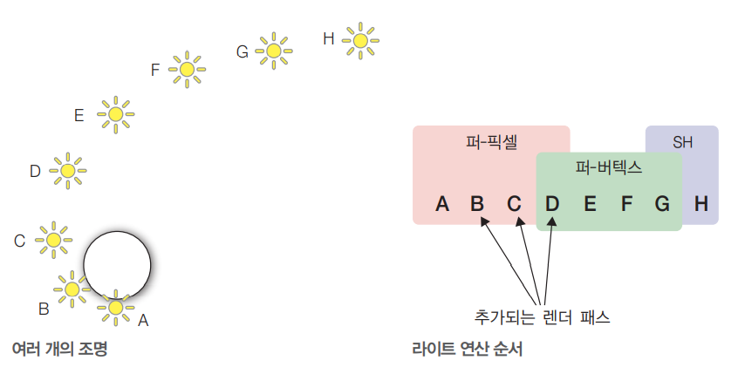
03. 렌더링 패스
픽셀 라이트 연산의 개수를 제한
조명이 늘어날수록 기하급수적으로 부하가 커지기 때문에 [Edit]-[Project Settings]의 Quality에서 픽셀라이트의 수를 제한
픽셀 라이트의 한계를 넘어서면 그 이상의 조명은 버텍스 라이트가 되고, 버텍스 라이트가 4개를 넘어서면 SH 라이트가 된다.

Slide 28
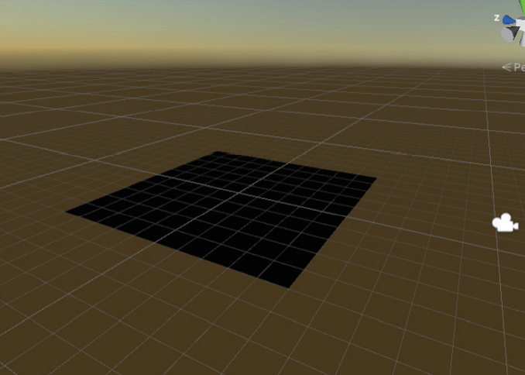
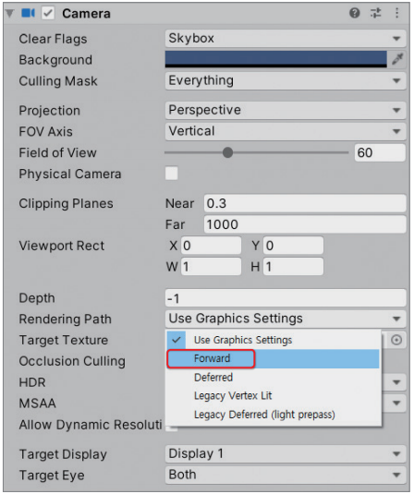
03. 렌더링 패스
포워드 렌더링 테스트
Plane을 만들고, 효과를 정확히 보기 위해 디렉셔널 라이트를 지운다.
카메라를 선택하고 렌더링 파이프라인을 강제로 Forward로 바꾼다.

Slide 29
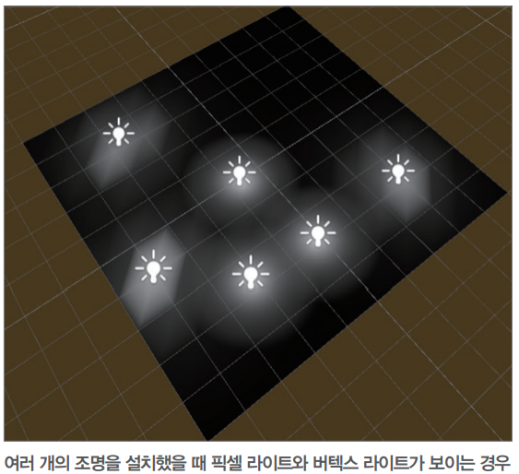
03. 렌더링 패스
Range를 줄인 Point Light를 만들면서 픽셀 라이트의 개수 제한을 확인해보자.
픽셀 라이트의 제한 개수를 넘어서면 버텍스 라이트로 전환되고, 버텍스 라이트의 제한 개수도 넘어서면 SH 라이트로 전환된다.

Slide 30
03. 렌더링 패스
포워드 렌더링 패스의 장점과 단점
모바일을 비롯한 저사양, 구형 기기에서도 잘 동작한다.
포스트 프로세싱과 같은 고급 특수효과에는 추가 버퍼가 필요하기 때문에 부하가 더 걸린다.
개별 오브젝트별로 렌더링되기 때문에 다양한 셰이더를 사용할 수 있고 반투명 표현이 가능하다.
하드웨어 안티에일리어싱Hardware Anti-aliasing을 사용할 수 있다.
실시간 조명의 개수가 늘어나면 부하가 기하급수적으로 증가하기 때문에 조명의 개수를 제한 하면서 사용해야 한다.

Slide 31
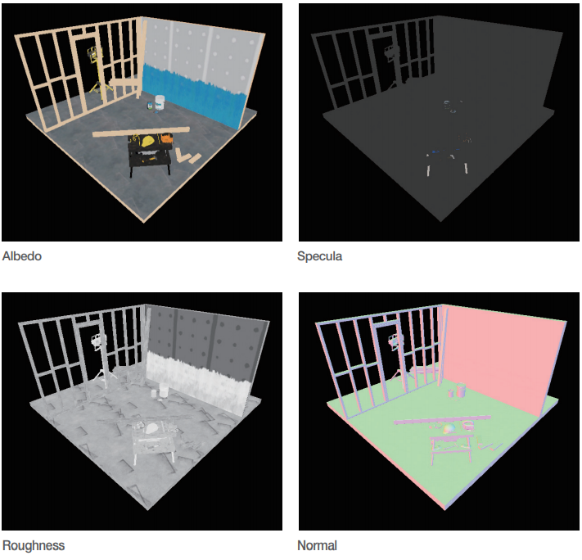
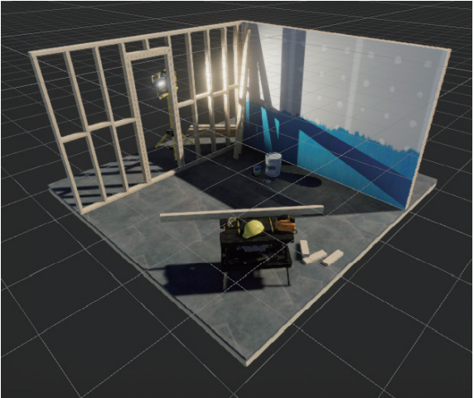
03. 렌더링 패스
디퍼드 렌더링 패스
작은 동적 라이트를 처리하는 데 유리한 파이프라인
여러 정보를 가진 이미지를 G버퍼에 렌더링해놓고 그 이미지를 가지고 2D 상태에서 라이 팅을 처리하므로 이론상으로는 라이트의 제한이 없다.
이후 이 버퍼 데이터를 기반으로 조명을 연산하여 다음과 같은 최종 결과가 나온다.

Slide 32
03. 렌더링 패스
2D 상태에서 라이팅을 픽셀 단위로 처리하므로 모든 조명이 픽셀 라이트
그림자나 노말맵 등의 사용에 유리
동시에 여러 버퍼에 그리는 MRT (Multiple Render Targets) 기법이 필요하기 때문에 MRT, Shader Model 3.0 이상, 뎁스 렌더 텍스처를 지원하는 그래픽 카드가 필요
최근 대부분의 기기가 지원

Slide 33
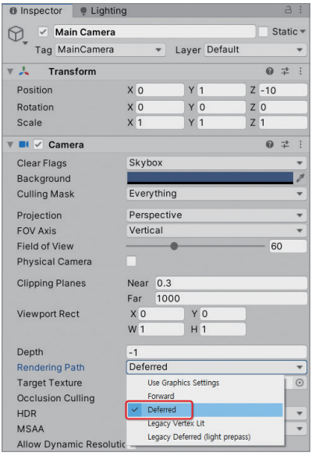
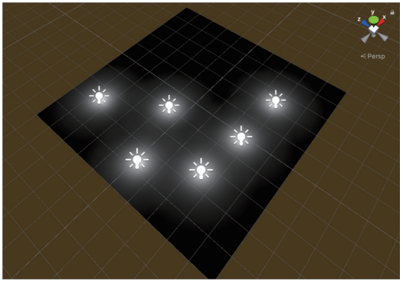
03. 렌더링 패스
디퍼드 렌더링 테스트
앞서 제작한 포워드 렌더링 상태에서 카메라를 선택하고 강제로 디퍼드 렌더링 패스를 설정한다.
모두 픽셀 라이트가 된다.

Slide 34
03. 렌더링 패스
디퍼드 렌더링 패스의 장점과 단점
MRT를 지원하지 않는 구형 기기에서는 동작하지 않는다.
G버퍼에 여러 가지 정보가 이미 저장되어 있으므로 추가 버퍼가 필요한 포스트 프로세싱에 유리하다.
사용할 수 있는 셰이더의 유연성이 떨어져서 다양한 셰이더를 사용하기 어렵다.
반투명을 지원하지 않기 때문에 반투명 오브젝트는 디퍼드로 렌더링한 후 추가적으로 포워드로 렌더링해야 하는 문제가 있다.
즉 반투명이 많은 게임에서는 매우 비효율적인 퍼포먼스를 보인다.
렌더링 이미지가 버퍼로 존재하여 하드웨어 안티에일리어싱을 사용할 수 없기 때문에 포스트 프로세싱을 이용하여 TAA, FXAA 등을 구현하여 처리한다.
2D에서 처리하여 동적 픽셀 라이트에 유리하므로 이론적으로는 라이트 개수의 제한이 없다.
하지만 한 픽셀에 너무 많은 라이트 연산이 적용되는 것은 바람직하지 않기 때문에 넓은 범위의 조명을 여러 개 설치하지 않는 것이 좋다.
안티에일리어싱 - 나무위키 (namu.wiki)

Slide 35
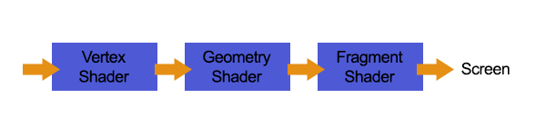
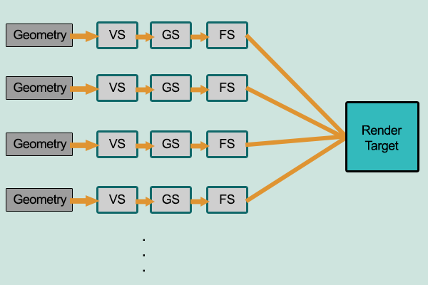
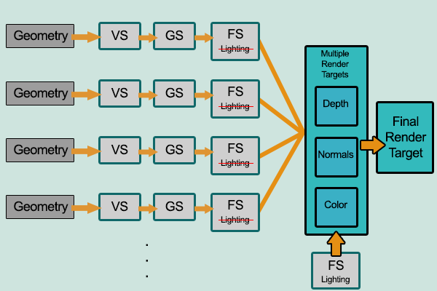
렌더링

Slide 36
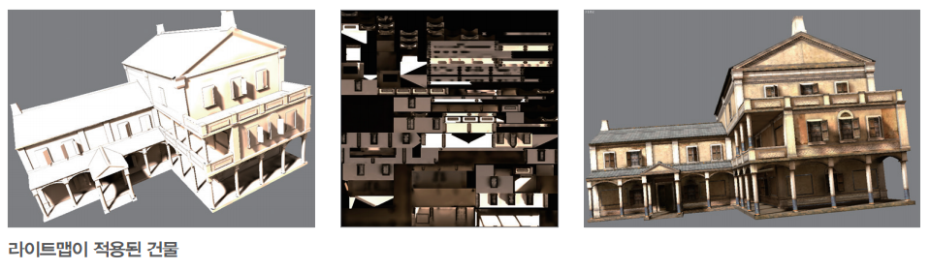
04. 라이트맵
고급 GI 효과는 막대한 연산이 필요하기 때문에 아직은 실시간으로 처리하기가 쉽지 않다
라이트맵으로 GI (글로벌 일루미네이션) 표현하기
빛의 복잡한 GI 연산을 텍스처로 구워 오브젝트에 입히는 방식
실시간 조명의 제한 때문에 조명을 사용하지 못하는 환경에서 조명을 표현하여 퍼포먼스를 향상하는 용도로도 사용 가능
라이트맵의 단점
텍스처 사용량의 증대로 메모리가 증가
미리 텍스처로 라이팅을 구워놓은 것이라 움직이는 오브젝트에는 적용할 수 없다

Slide 37
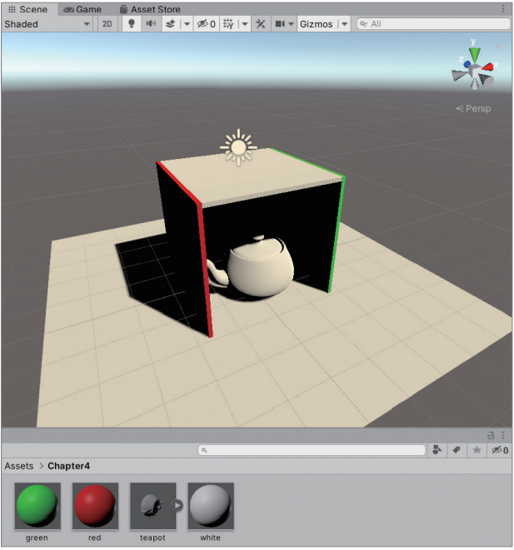
04. 라이트맵
라이트맵을 굽기 위한 준비
다음과 같은 구조물을 만들어보자
주전자는 3D max의 기본 오브젝트이다.

Slide 38
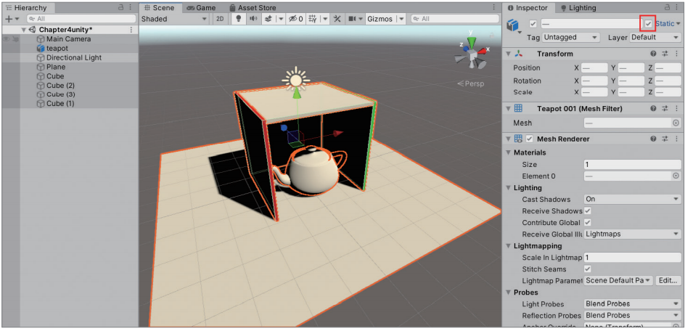
04. 라이트맵
라이트를 제외한 모든 오브젝트를 선택하고 [Inspector] 창에서 Static에 체크한다.
게임에서 오브젝트를 움직일 수 없게 하는 설정으로, 게임에서 움직이는 오브젝트는 라이트맵을 구울 수 없다.

Slide 39

04. 라이트맵
[Window]-[Rendering]-[Lighting Settings]를 선택
[Lighting] 창은 라이트맵 작업 을 할 때 자주 사용하므로 [Inspector] 창에 도킹해놓는 것이 좋다. 이후로는 [Lighting] 창이 [Inspector] 창과 함께 있다고 가정하고 설명하겠다.

Slide 40

04. 라이트맵
Realtime Lighting의 Realtime Global Illumination 옵션을 끈다
Mixed Lighting의 Baked Global Illumination 옵션을 켠다.
Auto Generate에 체크되어 있다면 체크를 해제한다.
이 기능이 켜져 있으면 옵션을 건드릴 때마다 자동으로 구워져서 에디터가 아주 느려지기 때문이다.
이 기능이 꺼져 있으면 수동으로 구워야 한다.

Slide 41


04. 라이트맵
Subtractive로 라이트맵 굽기
모든 그림자와 GI 효과를 라이트맵으로 굽는 방식
가장 기본적이고 가볍다
유동성이 가장 떨어진다
[Lighting] 창의 Mixed Lighting에서 Lighting Mode로 Subtractive를 선택한다
Light를 선택하고 Mode를 Mixed로 바꾼다
<Generate Lighting>을 클릭하여 라이트맵을 굽자(Baking)

Slide 42


04. 라이트맵
GI 효과 : 바닥과 주전자에 빨간색 벽의 붉은빛과 초록색 벽의 초록빛이 묻어나오는 것을 볼 수 있다
구워진 빛과 그림자 : 오브젝트의 라이트는 텍스처로 구워져 있기 때문에 조명이 더 이상 실시간으로 연산되지 않는다. 즉 오브젝트를 움직이면 빛과 그림자가 따라오지 않고 그 자리에 남아 있다. 또한 구워진 라이트는 조명의 강도나 각도를 바꿔도 전혀 반응하지 않는다.

Slide 43

04. 라이트맵
구워진 라이트맵은 [Lighting] 창의 [Baked Lightmaps] 탭에서 확인할 수 있다. 다음 그림은 1024×1024 크기의 라이트맵이 구워진 상태를 보여준다.
라이트맵이 제대로 구워지지 않는 경우
모든 오브젝트 (조명제외) 가 Static 이 되어 있는지 확인한다.
조명이 Mixed으로 되어 있는지 확인한다. Realtime으로 되어 있다면 Mixed 로 바꾼다.
[Lighting] 탭에서 Mixed light가 꺼져 있지 않은지 확인한다.

Slide 44

04. 라이트맵
Static을 하지 않은 동적 오브젝트와의 관계
Mixed 라이트는 Static 세팅을 하지 않은 동적 오브젝트에도 조명의 영향이 미치는 옵션 이다.
게임에서 흔히 배경은 Static으로 세팅하여 퍼포먼스와 조명의 GI 퀄리티를 도모하지만, 캐릭터는 계속 돌아다녀야 하므로 Static으로 세팅할 수 없다.
앞에서 설명한 순서대로 Mixed Lighting 옵션으로 세팅했다면 캐릭터와 같은 동적 오브젝트는 제대로 빛을 받고 그림자가 생길 것이다.

Slide 45


04. 라이트맵
얼핏 보기에는 배경 오브젝트의 그림자와 캐릭터의 그림자가 동일한 것 같지만, 배경 오브젝트의 그림자는 라이트맵으로 구워진 텍스처이고 캐릭터의 그림자는 섀도맵이라는 실시간 그림자이다.
[Lighting] 창의 Mixed Lighting에서 그림자의 색을 바꿔보면 그 차이를 쉽게 알 수 있다.
사실 캐릭터(동적 오브젝트)의 그림자와 배경(정적 오브 젝트)의 그림자는 연관성이 없기 때문에 오른쪽 그림에서 보듯이 둘이 겹쳤을 때 자연스럽게 섞이지 않는 것이다. 이는 Subtractive 옵션으로 구운 라이트맵의 단점이며, 적당한 눈속임으로 어색함을 덮어버리는 것이 좋다.

Slide 46


04. 라이트맵
라이트맵 UV 펴기
주전자와 같이 외부 3D 툴에서 불러온 3D 파일의 경우 간혹 이상한 라이트맵 결과물이 나올 수도 있다.
이는 대부분 라이트맵 UV를 따로 펴지 않은 것이 그 원인이다.
텍스처를 입히기 위한 UV는 상황에 따라 겹쳐서 펴거나 크기를 달리하여 펼 수도 있지만 라이트 맵을 위한 UV는 기본적으로 겹쳐서 펴면 절대로 안 된다.
라이트맵 UV가 없을 때는 기본 UV를 라이트맵 UV로 사용한다.
주전자의 UV는 기본으로 생성된 UV가 서로 겹쳐서 배열되어 있기 때문에 라이트맵 UV를 추가적으로 펴지 않으면 문제가 발생하는 것이다.
UV: 2D 좌표

Slide 47


04. 라이트맵
주전자와 같이 외부 3D 툴에서 불러온 3D 파일의 경우 수동으로 두 번째 채널에 라이트맵을 생성해서 펴주어야 한다
라이트맵을 위한 두 번째 UV를 펴는 방법은 그래픽 툴 마다 다르다

Slide 48


04. 라이트맵
자동으로 라이트맵 펴기
유니티 내부 기능으로 라이트맵 UV 생성하기
오브젝트를 선택하고 Mesh Filter에서 Mesh의 Import Settings 를 확인한다.
Mesh Import Settings의 Generate Lightmap UVs에 체크하고 <Apply>를 클릭
다시 <Generate Lighting>을 클릭하면 라이트맵이 제대로 구워질 것이다.

Slide 49



04. 라이트맵
라이트맵 UV 옵션 수정
현재 라이트맵의 퀄리티 확인하기
오브젝트를 선택한 후 [Lighting] 창에서 [Baked Lightmaps] 탭의 <Open Preview>를 클릭하면 현재 자동으로 펴진 라이트맵 UV를 확인할 수 있다.
자동으로 펴진 라이트맵 UV는 이와 같이 특성상 완벽하게 펴지지 않아 깔끔하지 못한 경우가 많다.

Slide 50


04. 라이트맵
라이트맵 UV 퀄리티 올리기
3D 툴에서 라이트맵 UV를 수동으로 펴기
가장 효과가 좋지만 그래픽 기술이 필요하다.
엔진 안의 라이트맵 개선 기능 이용
Stitch Seams 체크하여 경계선 줄이기
Scale In Lightmap 로 특정 오브젝트의 라이트맵 사이즈만 늘이기

Slide 51

04. 라이트맵
5배로 커져서 또 한 장의 라이트맵이 생기고 퀄리티가 좋아짐
메모리 소모량이 커짐

Slide 52


04. 라이트맵
Baked Indirect로 라이트맵 굽기
직접광이 아닌 간접광, 즉 GI만 텍스처로 굽는 방법
조명(직접광)과 그림자는 모두 실시간으로 연산됨
결국 조명과 그림자가 실시간 연산이라 전혀 가벼워 지지 않음
실시간 조명 + 구워진 GI 효과만 추가로 표현할 수 있는 방식
라이트맵을 확인해 보면 간접광만 구워진 것을 볼 수 있다

Slide 53


04. 라이트맵
Shadowmask로 라이트맵 굽기
Subtractive와 Baked Indirect 옵션의 단점을 해결한 방식
진보적이면서 가장 퀄리티가 높고 사용하기 어렵다
Lightmap과 Shadowmap이라는 2개의 파일로 나누어 구워놓고, Shadowmap은 실시간 그림자에서 사용하는 CSM과 통합하여 실시간 그림자와 구워진 그림자를 완벽하게 통일시킨다

Slide 54



04. 라이트맵
Lightmap과 Shadowmap 확인해 보기
구워진 라이트맵은 Baked Indirect 와 동일
Shadowmap 파일이 라이트맵과 함께 생성됨
Shadowmap 은 RGBA 채널에 각각 하나의 그림자가 구워짐
즉 4개의 조명까지 사용가능
이 Shadowmask는 실시간 그림자와 완벽하게 연동이 가능하여
실시간 그림자와 완벽히 연동 가능

Slide 55



04. 라이트맵
Distance Shadowmask
Shadowmask 의 하위옵션
Shadowmask 에는 라이트맵의 근본적인 문제가 여전히 존재한다. 즉 라이트맵(Shadowmask)으로 구워진 조명이나 그림자는 이미 텍스처화된 이미지라 실시간 오브젝트에 아무런 영향을 끼치지 못하며, 그 결과로 그림자 안에 있는 캐릭터가 어두워지지 않는다.
후에 설명하는 라이트 프로브로 눈속임 가능
Distance Shadowmask 옵션 가동하기
[Edit]- [Project Settings]를 선택한다.
Quality의 Shadows 부분에서 Distance Shadowmask를 선택한다.

Slide 56

04. 라이트맵
Distance Shadowmask
Distance Shadowmask는 환경설정 에서 지정한 실시간 그림자의 거리 영역 내에서는 모든 물체가 실시간 그림자이고
그 영역을 벗어 나면 Shadowmask가 작동하는 방식

Slide 57

04. 라이트맵
Shadowmask
Static Object 는 실시간 그림자를 드리우지 못해서 어두운 부분에서도 그림자를 받지 못하는 동적 캐릭터
즉 Distance Shadowmask 옵션은 실시간 그림자의 거리 한계까지는 모든 오브젝트가 실시간 그림자를 사용하고, 그 한계를 벗어나면 구워진 Shadowmask를 사용한다.
그러므로 사실상 가까운 거리는 Baked Indirect와 마찬가지로 최적화에 전혀 도움이 되지 않고 GI 효과만 더해지며, 실시간 그림자의 제한 영역을 벗어나는 부분에서는 Subtractive와 비슷한 효과를 내는 복합적인 옵션이라고 할 수 있다.

Slide 58
할일
실습하기
5장 읽어 오기

